Slide 1






工业焊缝图像检测管理系统
智能与计算学部

Slide 2

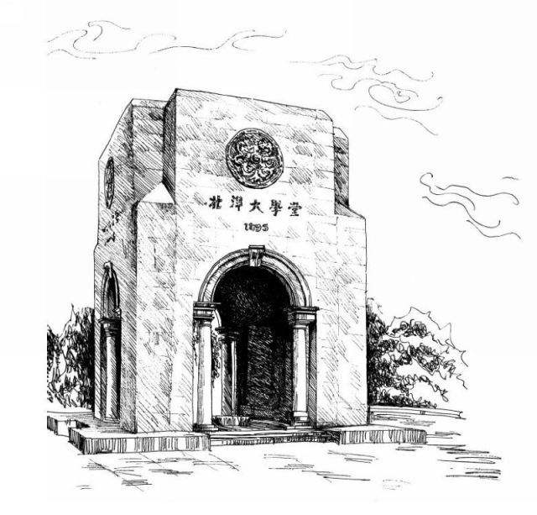
目录
1.项目背景
2.项目架构
3.成果展示

Slide 3
1、项目背景

Slide 4
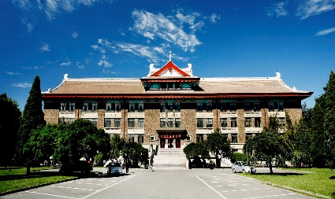

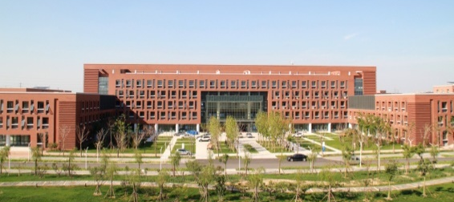

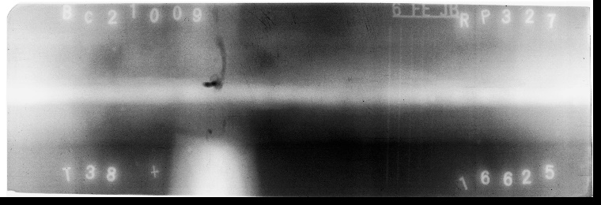
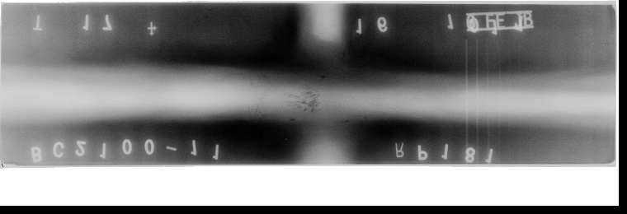
项目背景
在工业生产过程中，由于现有技术、工作条件等因素的不足和局限性，极易影响制成品的质量。因此，为了保证合格率和可靠的质量，必须对产品进行缺陷检测。
本项目主要针对造船行业中的焊缝缺陷检测，实现包含X光胶片的数字化以及安全储存、远程在线管理和基于影像的智能探伤的工业焊缝图像检测管理系统。

Slide 5
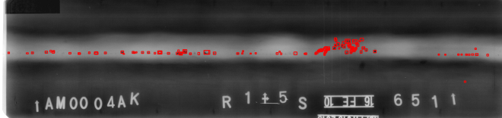
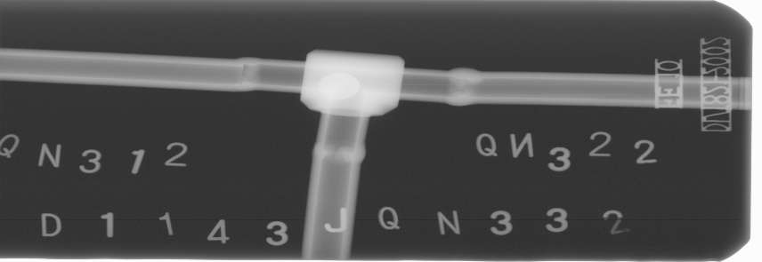
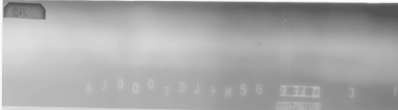
内容与挑战
基于焊缝图像缺陷检测的数字化研究
项目内容：实现缺陷检测全过程自动化、数字化、无纸化，减少环境风险、人员风险、以及中间环节的影响，提高缺陷检出率和检测效率。开展数字化成像检测信息平台构建，实现焊缝检测全过程的数字化管理。
（1）由于实际焊缝缺陷的种类多，比如气孔、夹渣、未焊透、未熔合、裂纹、凹坑、咬边、焊瘤等，传统图像分析方法很难做到让人满意的效果。
（2）数据质量差别很大，受到现场采集环境和人为操作的影响，数据的噪声很大，需要人力和时间成本进行分割、去噪和增强方法和高可靠性的模型研究。
（3）数据样本总数比较少，分散到每一类缺陷的样本数量就更少，这是一个非常困难的小样本问题。

Slide 6
2、项目架构

Slide 7




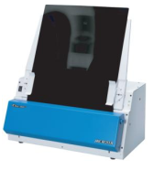









缺陷图像管理系统
其他数据存储
服务器
数据上传
访问局域网服务器远程探伤检测
交换机
本地判片上传
数据存储服务器
GPU服务器
损伤探伤服务
质检反馈
工业设备底片产品
终端设备网页浏览
工业探伤
模型存储
质检反馈
结果存储
服务器
数据备份
支持超大图像快速处理
自定义检测报告输出
极为简单的工人维护界面
快速的深度学习技术
少样本建模技术
实现少样本训练模型
跨平台移植
可移植到Windows、Linux平台

Slide 8
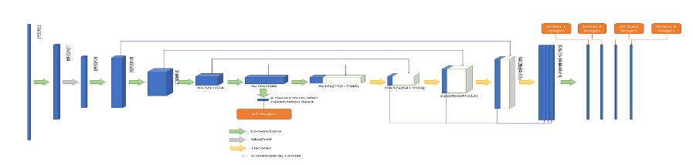
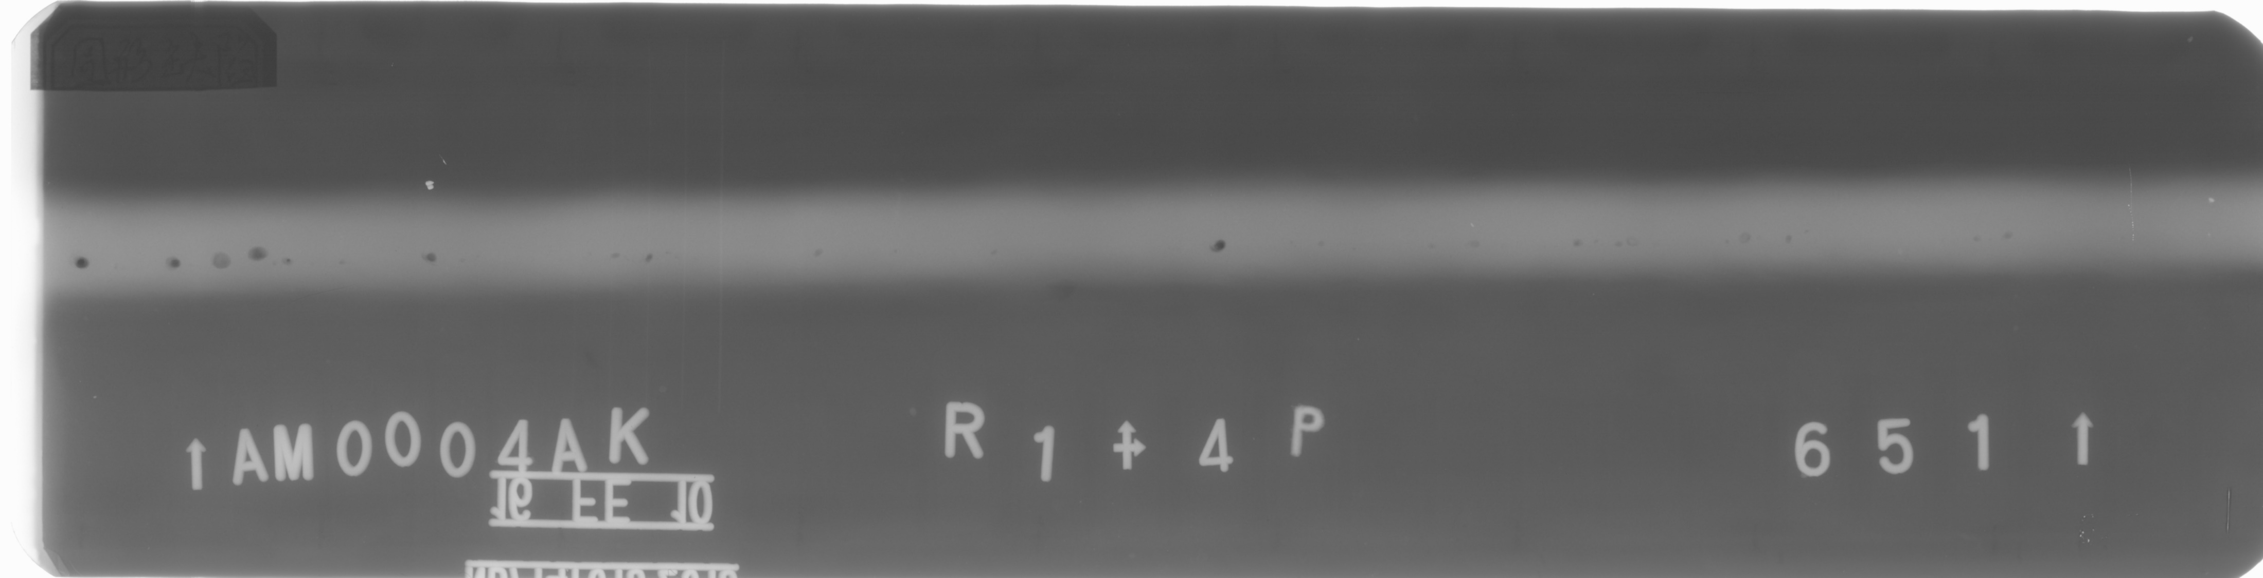
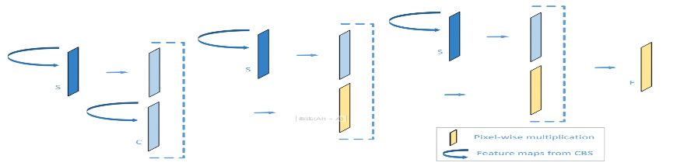

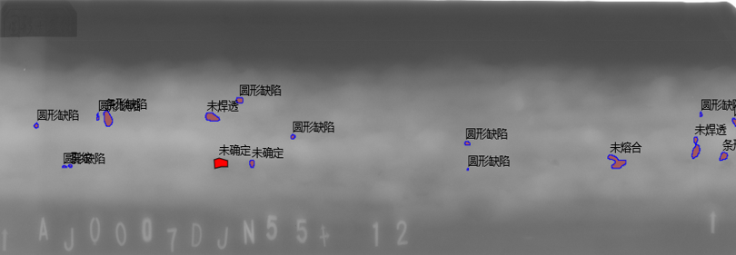
设计流程
影像数据
模型设计
图片导入
超声数据
涡流数据
X光数据
数据标注
数据去噪
dataset
模型训练
input
output
模型封装
数据均衡化
模型部署
数据标准化
数据增强
缺陷检测
模型验证
焊缝缺陷数据集
数据准备模块
模型训练模块
智能检测应用

Slide 9
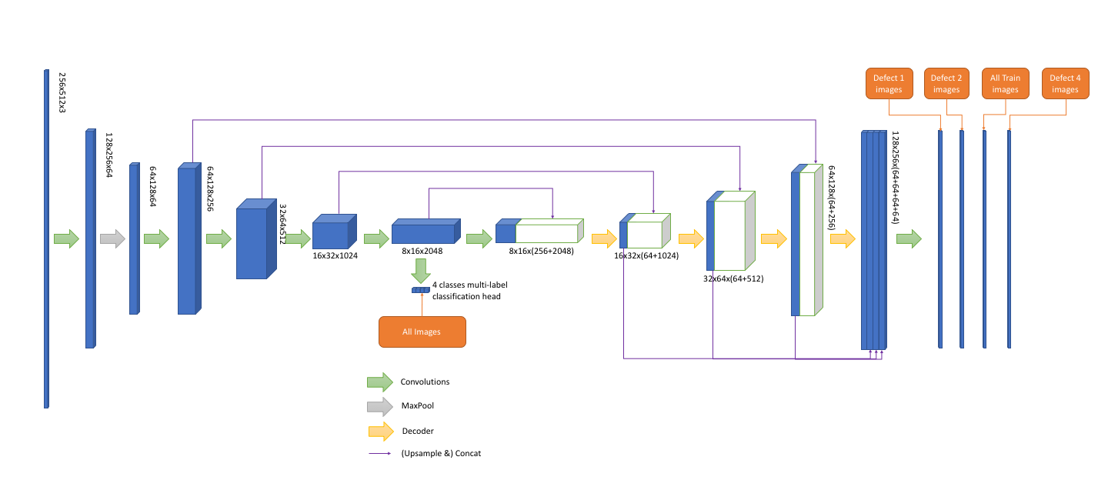
多任务协同检测网络
1. 多任务协同缺陷检测网络采用分类分割协同工作的思想，从分类任务中学习区分缺陷类别的深层语义信息，为缺陷的准确分割提供有力支撑，增强了网络的鲁棒性、可靠性、健壮性；
2. 网络通过跳跃连接方式对不同层次的特征进行融合，赋予不同的权重信息，适合高分辨率图像中微小缺陷的检测工作。所设计的模型结构参数量少，检测速度快，适合工业缺陷实时检测；

Slide 10
3、成果展示

Slide 11
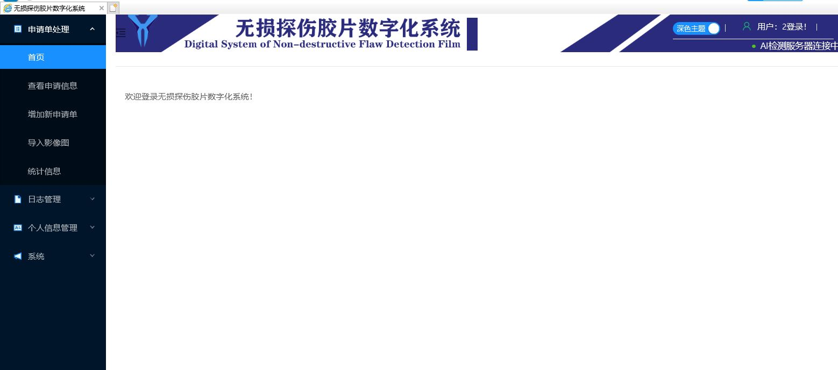
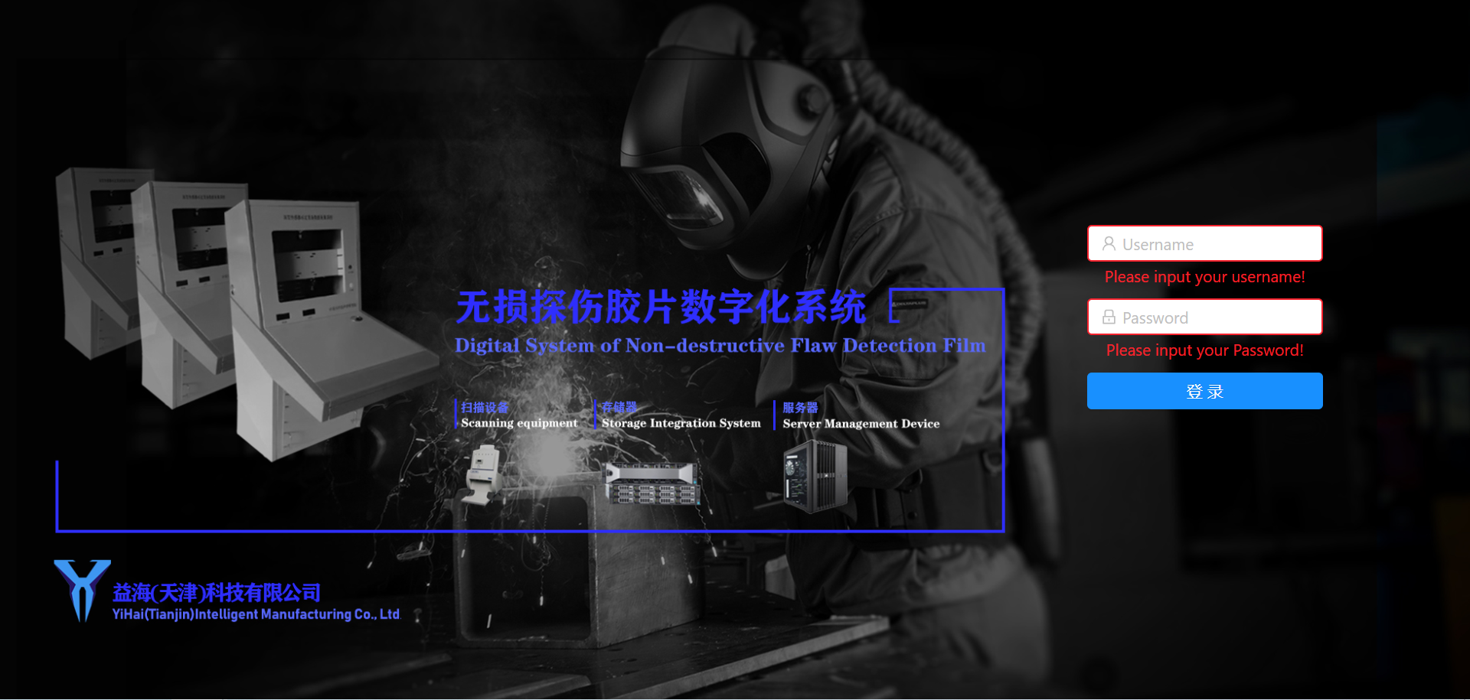
登录界面

Slide 12
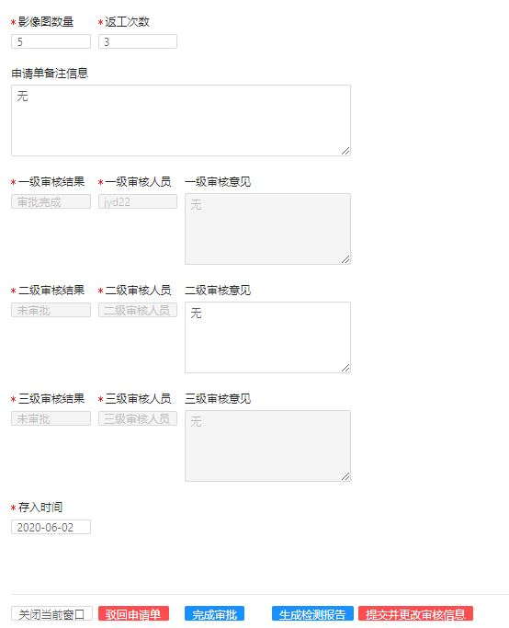
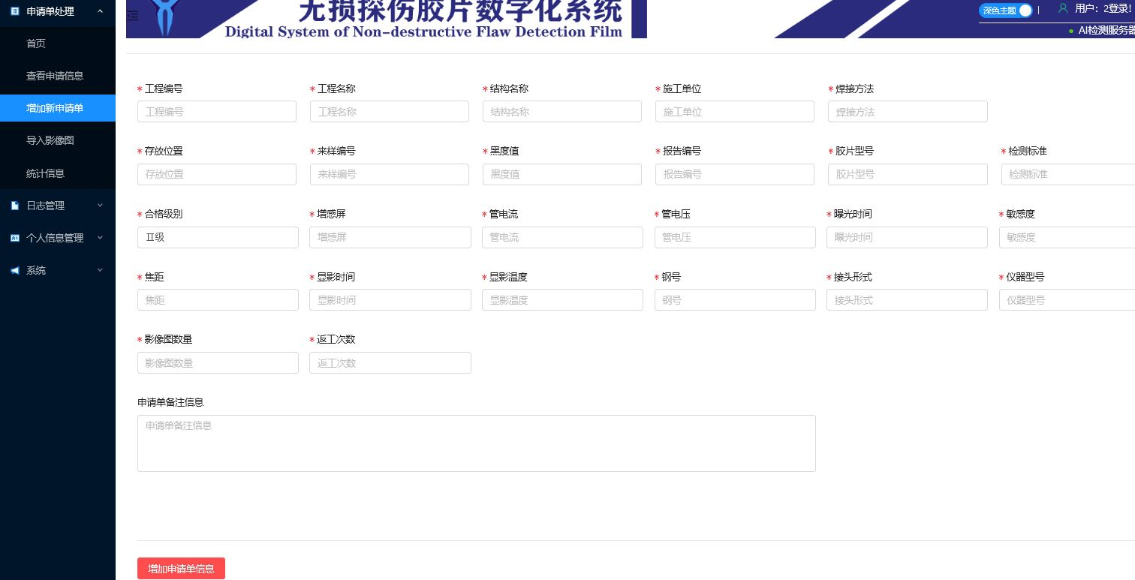
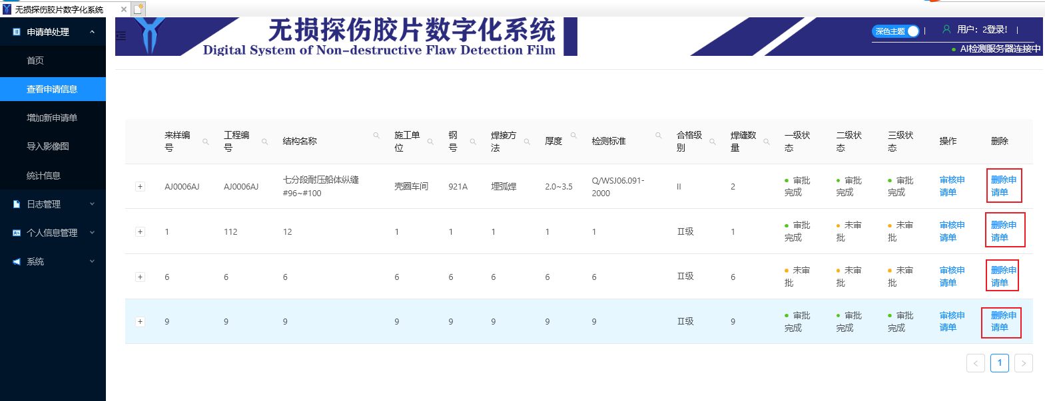
申请单管理

Slide 13
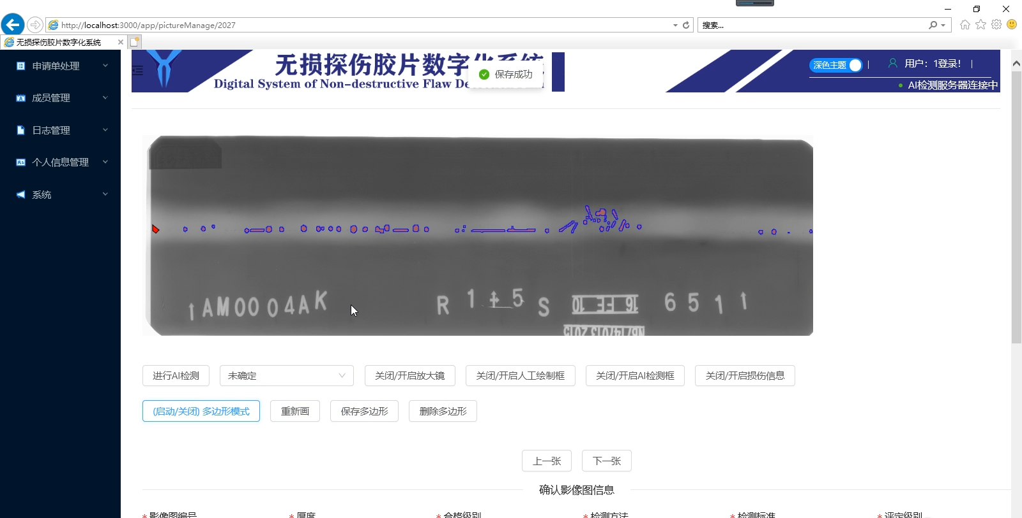
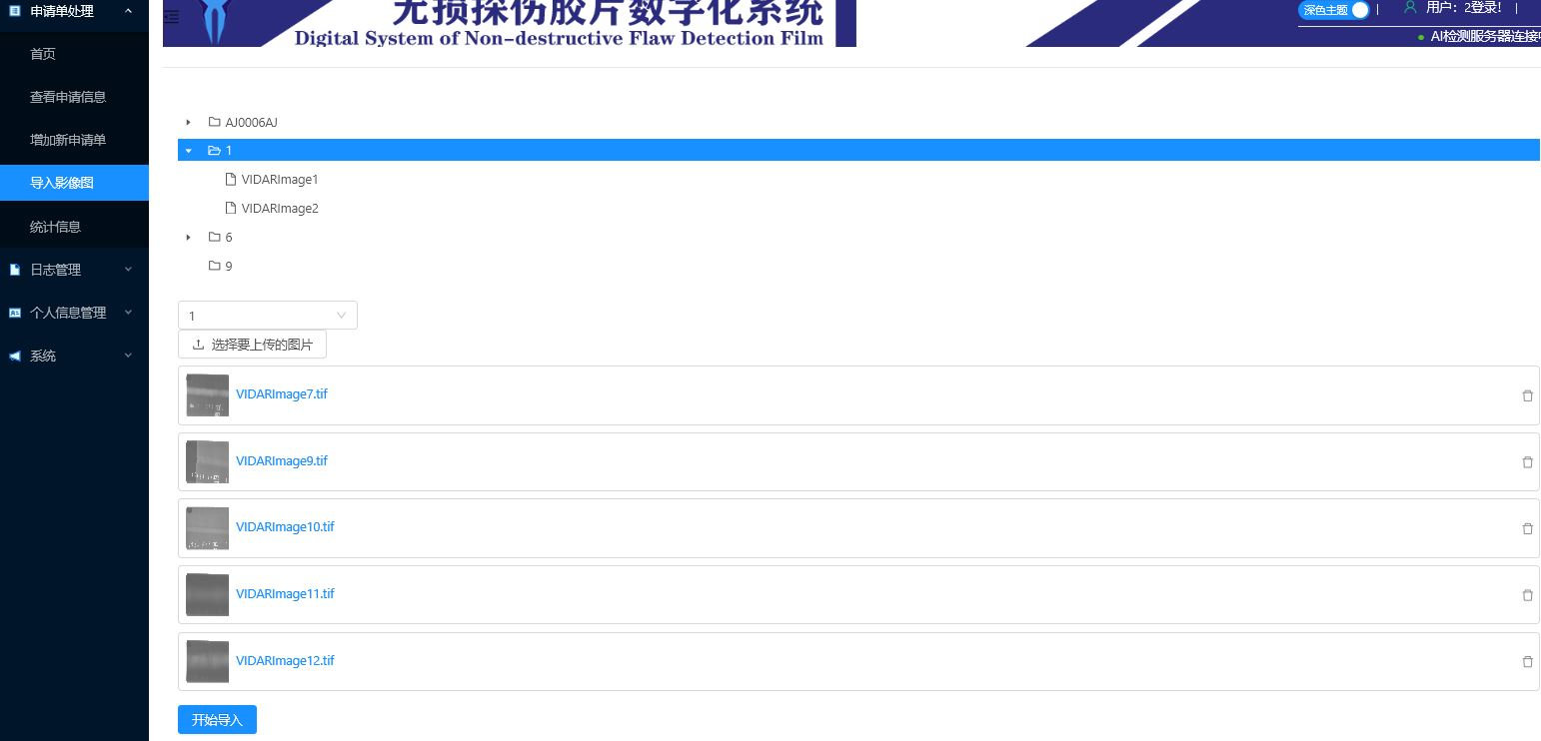
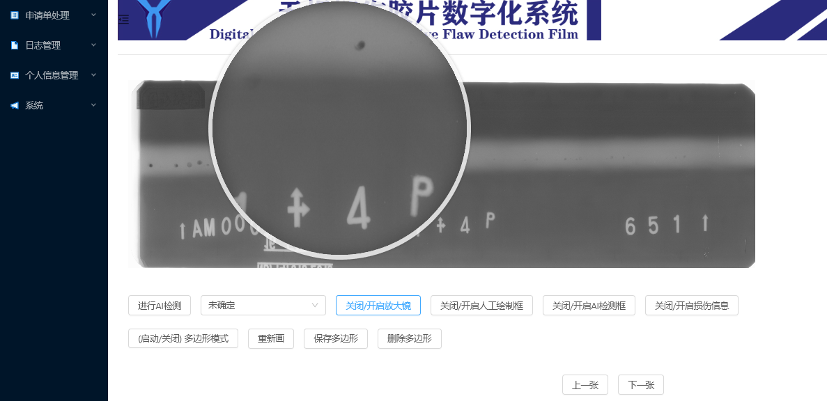
影像图管理

Slide 14
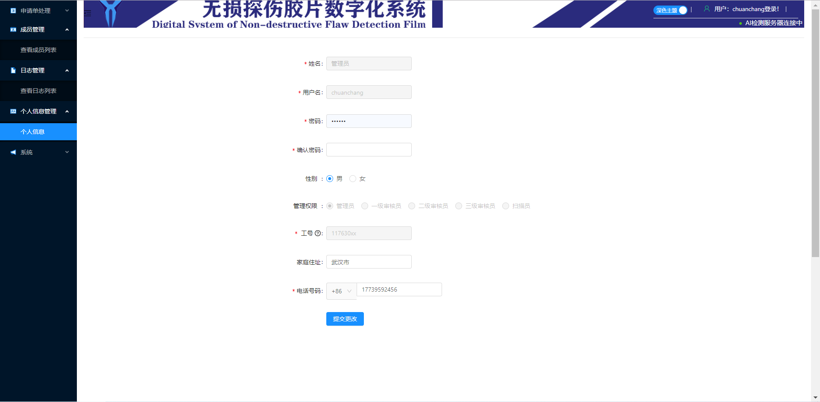
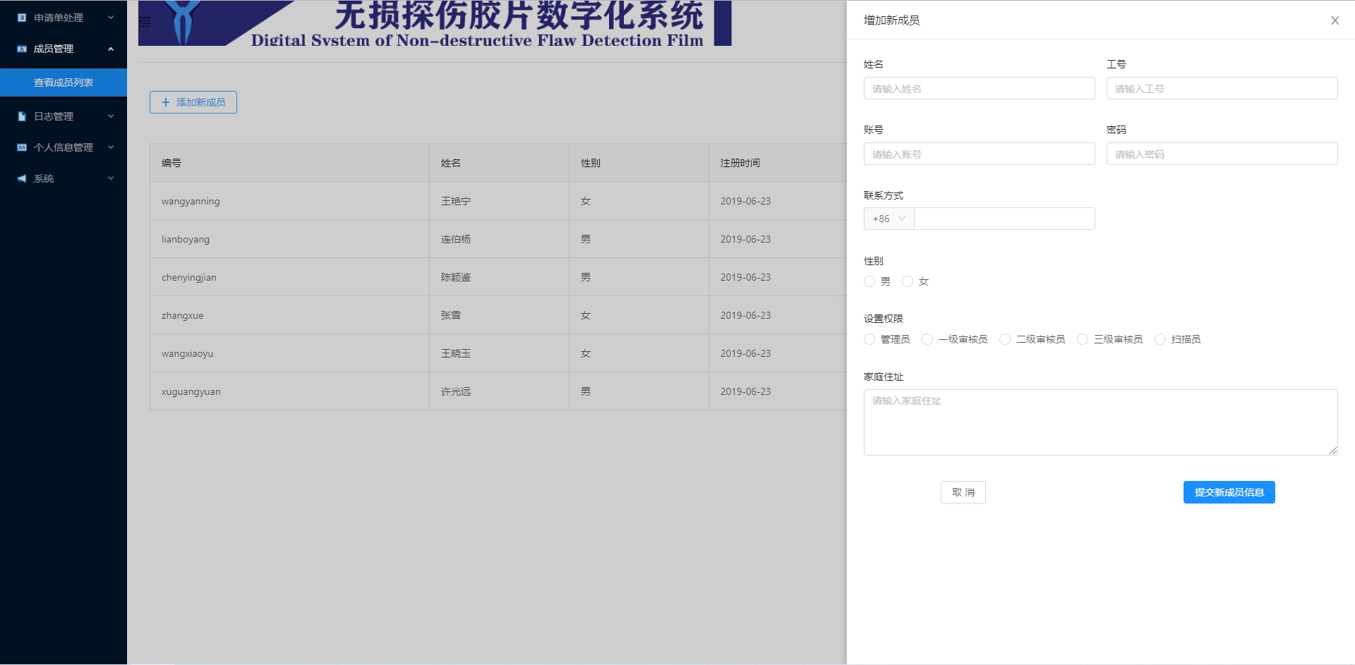
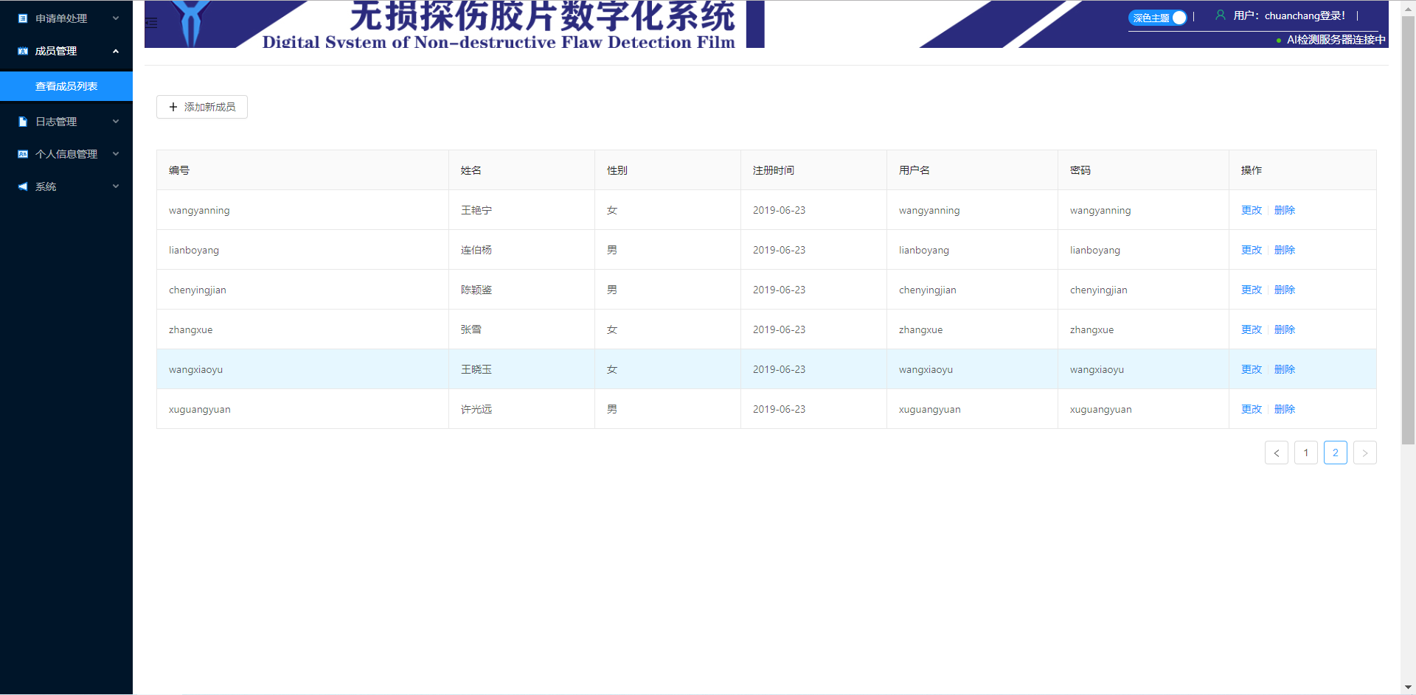
信息管理

Slide 15
结束语
谢谢聆听!

